Slide 1
Государственное бюджетное дошкольное образовательное учреждение детский сад № 35 Василеостровского района Санкт-Петербурга
Маршрут выходного дня Набережная Лейтенанта Шмидта
Автор: Салакая Шазина Нодариевна

Slide 2
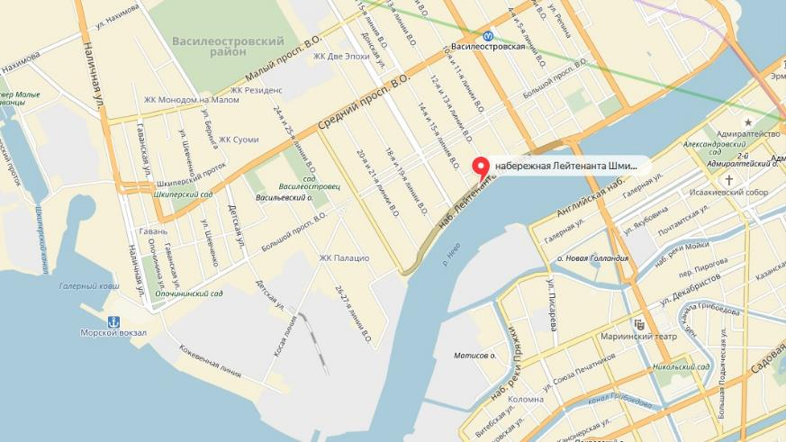

Slide 3
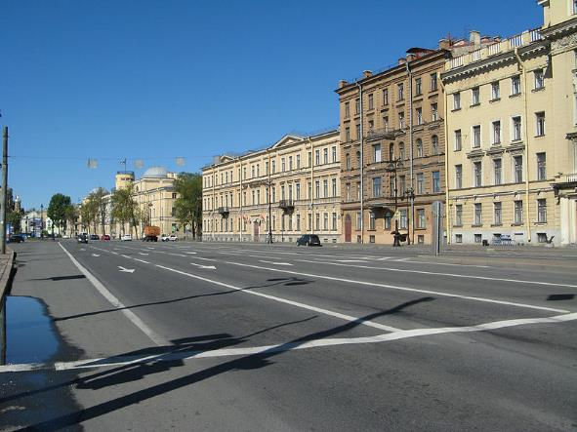
Набережная Лейтенанта Шмидта

Slide 4
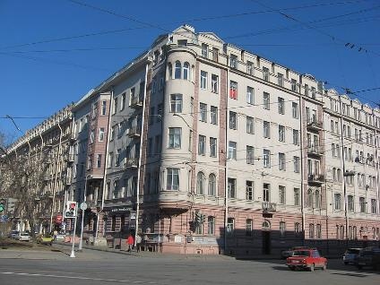
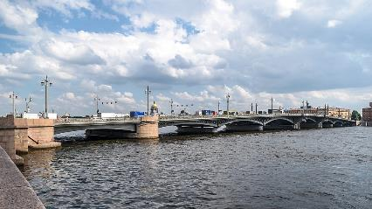
Пролегает от Благовещенского моста до 22-23 линии ВО

Slide 5
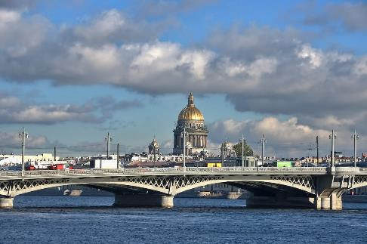
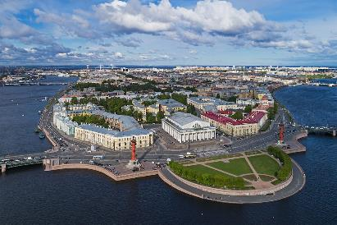
Благове́щенский мост (ранее также Никола́евский мост и мост Лейтена́нта Шми́дта) — разводной мост через Неву в Санкт-Петербурге. Соединяет между собой Васильевский и 2-й Адмиралтейский острова. Первый постоянный мост через Неву. Ограждение, фонари и павильоны моста являются объектом культурного наследия.

Slide 6
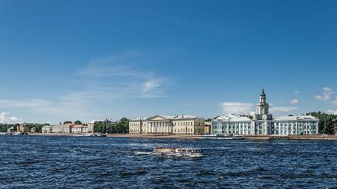
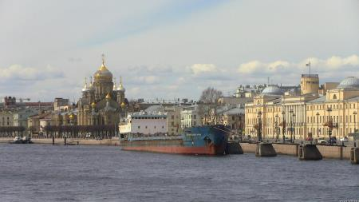
Первые сооружения на этой набережной возникли в начале XVIII века. Долгое время Университетская набережная и набережная Лейтенанта Шмидта именовались набережной Большой Невы и имели единую нумерацию домов. Лишь в 1887 году отрезок от 7 до 23 линии Васильевского острова получил статус самостоятельной набережной, которая была названа Николаевской в честь моста, у которого она начиналась. .

Slide 7
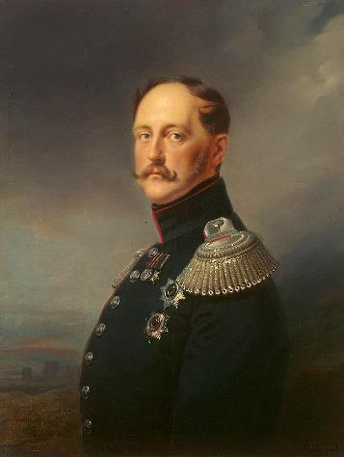
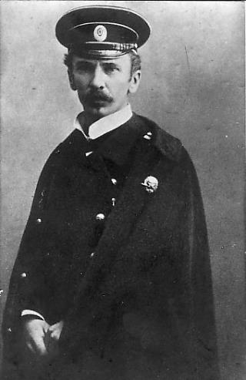
Около 30 лет набережная и мост носили имя российского императора Николая I , а в 1918 году они были переименованы в память одного из руководителей Севастопольского восстания 1905 года П.П.Шмидта.

Slide 8
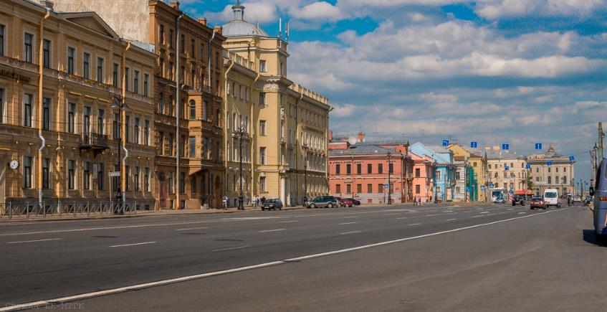
Особенностью набережной Лейтенанта Шмидта является так называемая «ступенчатая застройка», которая повторяет вогнутую линию невского берега

Slide 9
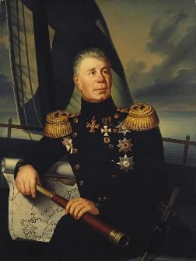
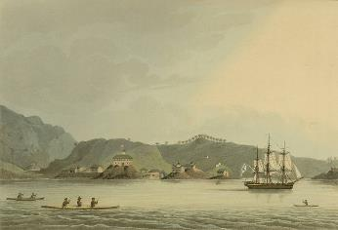
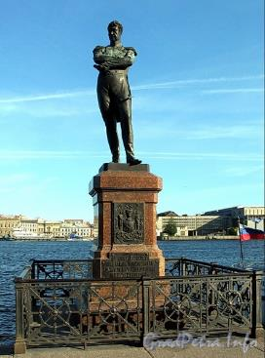
В первой четверти XVIII века был возведен дом № 17, перестроенный для Морского корпуса в 1796—1798 годах по проекту архитектора П. Волкова. Сегодня в этом здании находится Морской Корпус Петра Великого.Перед зданием училища стоит памятник мореплавателю и адмиралу И.Ф.Крузенштерну, совершившему первое кругосветное путешествие на русском судне.

Slide 10
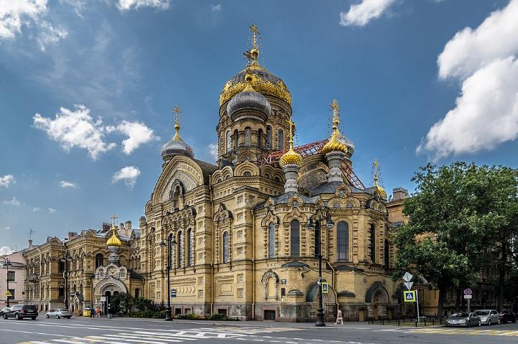
Центральную часть панорамы набережной Лейтенанта Шмидта занимает пятиглавая церковь Успения Пресвятой Богородицы, возведенная по проекту инженера В.А.Косякова в конце XIX века. Раньше на этом месте располагалось подворье Киево-Печерской лавры. Это место на берегу Невы исторически всегда принадлежало монастырским подворьям. С 1721 по 1766 годы здесь находилось подворье Троице-Сергиева монастыря , Псковского Архиерейского Дома - с 1766 по 1875 годы и Киево-Печерской лавры - с 1875 по 1933 годы.

Slide 11
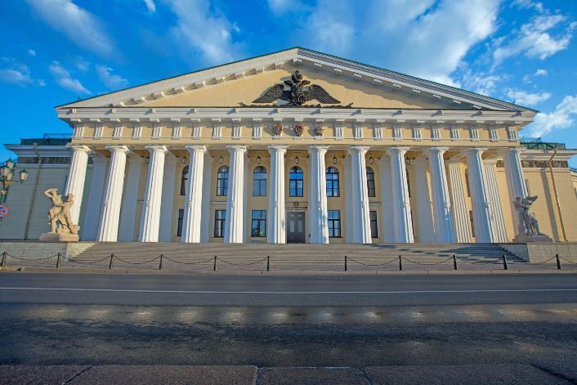
Архитектурный ансамбль набережной завершает двенадцатиколонный дорический портик Горного института, украшенный скульптурами, выполненными С. Пименовым и В.Демут-Малиновским.

Slide 12
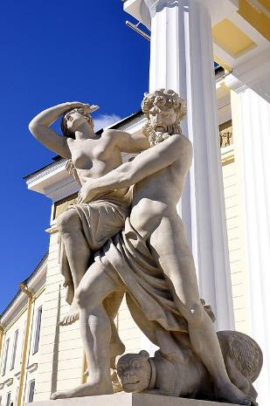
Фасад Горного института, спроектированного архитектором А.Н.Воронихиным, напоминает античный храм. Это впечатление усиливается благодаря тому, что при оформлении здания были использованы мотивы древнегреческой мифологии. Скульптуры, украшающие здание, называются «Похищение Прозерпины» и «Геркулес, удушающий Антея». Они аллегорически указывают на назначение здания: использование подземных богатств для укрепления экономической и военной мощи государства.

